Slide 1

سكشن
المسكوكات الإسلامية فى العصر الأيوبى
وسنتناول فى هذا العرض التقديمى النقاط التالية :
1- لمحة تاريخية عن الأحوال السياسية نهاية العصر الفاطمى وبداية العصر الأيوبى وأثر ذلك على السكة الأيوبية .
2- طرز الدنناير فى عهد صلاح الدين الأيوبى .
3- طرز الدراهم فى عهد صلاح الدين الايوبى .

Slide 2
1- لمحة تاريخية عن الأحوال السياسية نهاية العصر الفاطمى وبداية العصر الأيوبى وأثر ذلك على السكة الأيوبية .

Slide 3

مقدمة :
مرت مصر فى نهاية العصر الفاطمى بمرحلة من الاضطرابات والنزاعات وتدهور فى الاحوال السياسية والاقتصادية . وكان السبب فى ذلك النزاع بن شاور وزير الدولة الفاطمية آنذاك وضرغام . حيث حاول الأخير نزع الوزارة من شاور واستطاع بالفعل من ذلك بعد ان قتل ولده (طئ بن شاور ) . مما دفع شاور الى الهروب من مصر الى الشام حيث نور الدين محمود بن زنكى . واستنجد شاور بنور الدين محمود على إعادة الوزارة له مرة اخرى , فارسل نور الدين محمود اسد الدين شريكوه ومعه ابن اخيه صلاح الدين الأيوبى , واستطاعوا بالفعل قتل ضرغام واعادة شاور الى الوزارة . وبعد ان استتبت الامور لشاور غدر باسد الدين شريكوه واستعان بالفرنجه ضده . وحدثت عدة من المناوشات بين جيش نور الدين وبين الفرنج ومعهم شاور . واسفرت فى النهاية من دخول اسد الدين شريكوه الى مصر والقبض على شاور بأمر من الخليفة الفاطمى العاضد لدين الله وقتله . وعين اسد الدين وزيرا على مصر . وبعد ان توفى اسد الدين اسند الخليفة الفاطمى الوزارة الى صلاح الدين , فقام صلاح الدين باستعدادته للتخلص من الشيعة وارساء المذهب السنى فى مصر فقام بالتخلص من الحرس الخاص بقصر الخليفة الفاطمى واستيدالهم بحرس مواليين له . وفى عام 567هـ كان الخليفة الفاطمى على فراش الموت وبعد ان فارق الحياة اصبح صلاح الدين الحاكم الفعلى لمصر وله الكلمة فيها ونقل اسرته ووالده نجم الدين الى مصر . وبذلك انتهت الدولة الفاطمية بعد ان حكمت 262 عام .

Slide 4
أثر الأحوال السياسية علي السكة الأيوبية

Slide 5
كانت النقود المتداولة فى العصر الايوبي هى الدنانير الذهبية والدراهم الفضية . وعلى الرغم من ان الدنانير الذهبية هى العملة الرئيسية الا كانت نادرة جدا نتيجة لندرة معدن الذهب فى نهاية العصر الفاطمى وبداية العصر الايوبي وكان ذلك راجعا للاحوال التى حدثت فى مرحلة الانتقال هذه . ومن ابرز هذه الاسباب :
1- استغلال مناجم الذهب فى وادى العلاقى بالصحراء الشرقية نتيجة عدم الاشراف المباشر من الحكومة المصرية وعلى مايستخرج منها وترك الامر الى للافراد يجمعون منها اكبر قدر ممكن ويصدرونها الى الخارج .
2- قلة التنقيب والبحث عن الذهب والكنوز فى المقابر الفرعونية وانشغال الدولة بالحروب مع الفرنج والصراعات الداخلية ومحاولة تثبيت اركان الدولة منذ نهاية الدولة الفاطمية وبداية الدولة الايوبية .
3- هبوط مؤشر الصادرات المصرية والتى كانت تعتمد بشكل كبير على الاقمشة المصرية , بعد ان احتكرها الفاطميين واستولى على مصانعها مما انعدمت الصادرات بعد ان كانت تصدر الى بغداد فى القرن العاشر الميلادى بما يقدر عشرون الف دينار سنويا .4- المصاريف الباهظة التى كانت تنفق على التجهيزات العسكرية والحروب التى كانت بين الفاطمين والفرنجة وصلاح الدين والفاطميين .
5- لجأ سلاطين الدولة الايوبية الى الاكتناز وهو الاحتفاظ بالنقود الذهبية الجيدة فقط عن دونها .
6- تسريب الذهب من البلاد خلال العمليات الحربية التى ارتبطت بها مصر والشام منذ اواخر العصر الفاطمى واوائل العصر الايوبي .
* اما فيما يخص الدراهم الفضية فى العصر الايوبي : فكانت الدراهم تضرب بكثرة منذ صلاح الدين الايوبى وكانت تتميز بانها رديئة تصل نسبة النحاس فيها الى النصف والفضة النصف الاخر حيث كانت القيمة الاسمية للدراهم تفوق القيمة المعدنية مما انها لقبت ( بالزيوف ) . مما اضطر الملك الكامل ابطال التعامل بهذه النقود سنة 622هـ . وضرت دراهم جديدة تقدر بثلثين فضة وثلث نحاس . واستمرت هذه الدراهم يتعامل به طيلة الدولة الايوبية .

Slide 6
2- طرز الدنانير(النقود الذهبية) فى عهد صلاح الدين الأيوبي

Slide 7
مرت النقود التي ضربها صلاح الدين الأيوبي بمرحلتين مختلفتين هما كما يلي :
المرحلة الأولى:
نقود ما قبل استقلاله بالحكم، وسجل عليها اسم وألقاب الخليفة العباسي المستضيء في الوجه، والملك العادل نور الدين محمود في الظهر (567- هـ569/ 1171- ۱۱۷۳م). ومن نقود هذه المرحلة طراز عبارة عن أربع دوائر متوازية بالوجه والظهر تضم بداخلها كتابات مركزية وثلاثة هوامش وجاءت الكتابات على النحو الآتي :

Slide 8

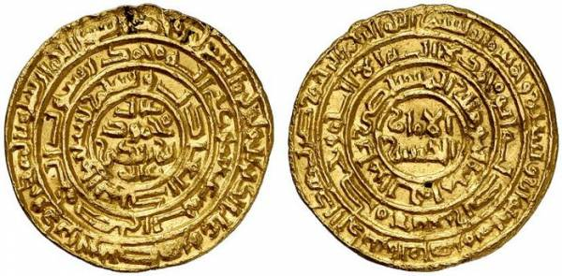
الوجه: الظهر:
المركز : المركز :
الإمام عال
الحسن محمود
بن زنكى
غاية
الهامش الداخلي : الهامش الداخلي :
المستضيء بأمر الله أمير المؤمنين وسلم تسليما الملك العادل
الهامش الأوسط: الهامش الأوسط
لا إله إلا الله وحده لا شريك له أبو محمد محمد رسول الله صلى الله عليه وعلى آله
الهامش الخارجي : الهامش الخارجي:
بسم الله الرحمن الرحيم ضرب هذا الدنير محمد رسول الله أرسله بالهدى ودين الحق
بالقاهرة سنة سبع وستين وخمسمائة ليظهره على الدين كله

Slide 9
المرحلة الثانية :
نقود ما بعد الاستقلال ، ونقش عليها اسم وألقاب الخليفة العباسي في الوجه، واسم وألقاب الملك الناصر صلاح الدين في الظهر (569 – 589 هـ/ ۱۱۷۳ - ۱۱۹۳م) وتنقسم نقود هذه المرحلة إلى ثلاثة طرز هما كالآتي :
الطراز الأول
النقود المنقوشة باسم الخليفة العباسي المستضيء في الوجه، والملك الناصر صلاح الدين في الظهر (569 -589 هـ/ ۱۱۷۳-۱۱93م).
القسم الثاني النقود المدونة باسم الخليفة الناصر أحمد في الوجه، و الملك الناصر يوسف الأول في الظهر (569- 575هـ/ 1173- 1193م) . تتميز نقود هذا القسم بأنها تشتمل على تسجيل اسم وألقاب السلطان صلاح الدين الأول وذلك في أعقاب وفاة الملك العادل نور الدين محمود 569هـ/ ۱۱۷۳م، حيت قام بحذف اسمه من على الدنانير وسجل اسمه وألقابه وكان هذا بداية لاستقلال صلاح الدين بحكم مصر، ومن نقود هذا الطراز دينار ضرب الإسكندرية سنة 571 هـ . وجاءت كتاباته على النحو الآتي :

Slide 10
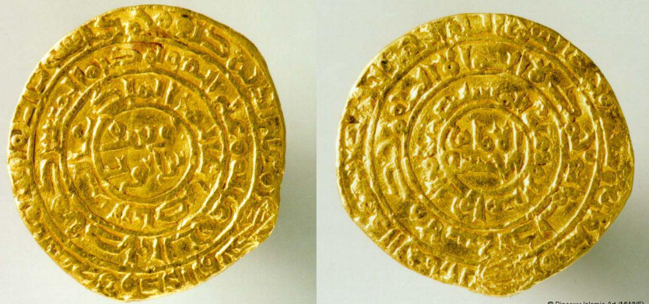
الوجه: الظهر:
المركز المركز
الإمــــــــام يوسف
بن
الحــــــــسن أيوب
الهامش الداخلي: الهامش الداخلي :
المستضيء بأمر الله أمير المؤمنين الملك عال الناصر غاية
الهامش الأوسط الهامش الأوسط:
لا إله إلا الله وحده لا شريك له أبو محمد ولو كره المشركون صلی الله عليه وعلى آله
الهامش الخارجي : الهامش الخارجي :
بسم الله الرحمن الرحيم ضرب هذا الدنير محمد رسول الله أرسله بالهدى ودين
بالقاهرة سنة أحد وسبعين وخمسماية الحق ليظهره على الدين كله

Slide 11
الطراز الثانى :
النقود المدونة باسم الخليفة الناصر أحمد في الوجه، والملك الناصر يوسف الأول في الظهر
(575- 589 هـ / 1173 - 1179 ).
والطراز الثانى يشتمل على تسجيل اسم وألقاب صلاح الدين الأيوبي مع نقش اسم وألقاب الخليفة العباسي الناصر أحمد . وذلك بعد وفاة والده الإمام المستضيء في سنة 575 هـ/ ۱۱۷۵م، وقد حدث تطور في نقود هذا القسم من حيث الشكل العام والكتابات ، حيث اشتملت الدنانير
على كتابات مركزية وهامشين فقط، ومنها دينار ضرب بالقاهرة سنة 581 هـ عبارة عن ثلاث دوائر متوازية تتميز الدائرة الوسطى بأنها مزدوجة وسجل بالدائرة الداخلية كتابات المركز وبينها وبين الدائرة الوسطى سجلت كتابات الهامش الداخلي وبين هذه الدائرة والدائرة الخارجية نقشت كتابات الهامش الخارجي وجاءت كتاباته هكذا :

Slide 12
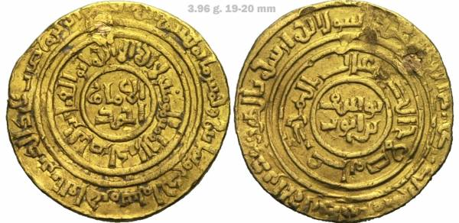
الوجه الظهر:
المركز: المركز:
الإمام يوسف
أحمد بن أيوب
الهامش الداخلي : الهامش الداخلي:
لا إله إلا الله أبو العباس الناصر عال الملك غاية صلاح الدين
لدين الله أمير المؤمنين
الهامش الخارجي: الهامش الخارجي :
بسم الله الرحمن الرحيم ضرب هذا الدنير محمد رسول الله أرسله بالهدى ودين الحق
بالقاهرة سنة احدى وثمانين وخمس مايه ليظهره على الدين كله صلى الله عليه

Slide 13
الطراز الثالث :
وقد ضرب صلاح الدين طرازا من النقود الذهبية في دمشق سنة 583هـ ۱۱۸۷م بمناسبة انتصاره على الصليبين في هذا العام واستيلائه على بيت المقدس وقد سجل صلاح الدين على هذا الدينار لقب "سلطان الإسلام والمسلمين " وهذا اللقب يعطى صاحبه صفة دينية إسلامية إذ تجعله المسلم الأول الذي اختاره الله لتأييد الإسلام والانتصار للمسلمين . والطراز يعتبر إصدارا تذكاريا وهو يعتبر الدينار الذهبي الوحيد الذي ضرب في بلاد الشام وبصفة خاصة في "دمشق" وهو عبارة عن أربع دوائر ذات مرکز واحد سجل بالدائرة الداخلية كتابات المركز، وبينها وبين الدائرة الوسطى نقشت كتابات الهامش الداخلي وسجلت كتابات
الهامش الخارجي بين الدائرتين الوسطى والخارجية ووردت كتاباته على النحوالآتي :

Slide 14
الوجه الظهر:
المركز: المركز:
الإمام الناصر الملك الناصر
أمير المؤمنين يوسف بن أيوب
الهامش الداخلي : الهامش الداخلي:
لا إله إلا الله وحده لا شريك له محمد رسول الله صلاح الدنيا والدين سلطان الإسلام والمسلمين
الهامش الخارجي: الهامش الخارجي :
أرسله بالهدى ودين الحق ليظهره على الدين كله ولو كره المشركون بسم الله ضرب هذا الدنير بدمشق سنة ثلث وثمنين وخمسماية

Slide 15

3- طرز الدراهم فى عهد صلاح الدين الايوبى .

Slide 16
الطراز الأول :
تنقسم النقود الفضية إلى مرحلتين، كذلك تنقسم المرحلة الثانية إلى طرازين , وتتشابه النقود الفضية التي ضربت في مصر( القاهرة - الإسكندرية )مع النقود الذهبية من حيث الشكل العام والكتابات، أماالنقود القضية التي ضربت في دمشق فهي عبارة عن دائرة تحيط بمربع ذي إطارين يتمين الإطار الخارجي بأنه عبارة عن حسبيات متماسة ويحيط الإطار الداخلي بكتابات المرکز ويتماس أركان الإطار الخارجي مع الدائرة مكونا أربع مساحات تشتمل على كتابات الهامش من ذلك درهم ضرب دمشق لسنة 584هـ وردت كتاباته هكذا :

Slide 17
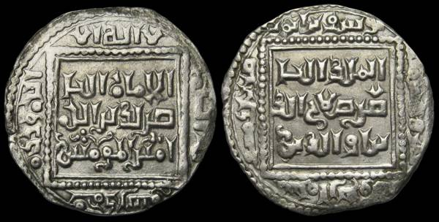
الظهر: الوجه:
المركز: المركز
الملك النا الامام النا
صر صلاح الد صر لدين الله
نيا والدين امير المؤمنين
الهامش: الهامش :
يوسف بن أيوب / ضرب بدمشق / سنة اربع وثمـ / نين وخمسماية لا إله إلا/ الله وحده / محمد رسو/ل الله

Slide 18
الطراز الثانى :
تميزت نقود صلاح الدين التي ضربت في مدينة حلب بأنها عبارة عن دائرة أو أكثر تحيط بنجمة سداسية الأطراف ذات ثلاثة إطارات، يتميز الإطار الأوسط بأنه ذو حبيبات متماسة وتتصل أركانها مع الدائرة مكونة ست مساحات تتضمن كتابات الهامش وبداخل الإطار الداخلي للنجمة سجلت كتابات المركز ووردت كتاباته على هذا النحو:

Slide 19
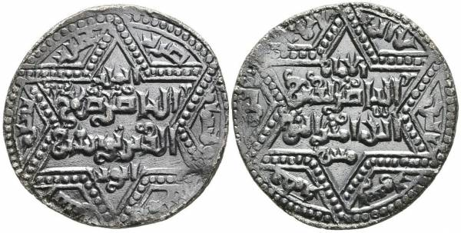
الوجه: الظهر:
المركز المركز :
الامام الملك
الناصرلدین الناصر صلاح
الله أميرالمؤ الدين يوسف بن
منين أيوب
الهامش : الهامش :
لا اله / إلا ا / الله / محمد / رسول / الله / ضرب / بحلب / سنة / اثنين / وثمنين / وخمسماية

Slide 20

اعداد : محمود محمد رياض .

